Slide 1
Aufbau eines tragfähigen Operationsverständnisses
Modul 2
Arithmetische Basiskompetenzen sichern – Rechenschwierigkeiten vermeiden

Slide 4
Arithmetische Basiskompetenzen sichern – Rechenschwierigkeiten vermeiden
MODULE DER VERANSTALTUNGSREIHE
Selbstlernmodul 0: Rechenschwierigkeiten vermeiden
Modul 1: Aufbau eines tragfähigen Zahlverständnisses
Modul 2: Aufbau eines tragfähigen Operationsverständnisses
Modul 3: Aufbau eines tragfähigen Stellenwertverständnisses
Modul 4: Nicht zählendes Rechnen: 1+1 und 1-1
Modul 5: Nicht zählendes Rechnen: 1∙1 und 1:1
Modul 6: Halbschriftliches Rechnen
Notes:
Der Veranstaltungsreihe liegt das Selbstlernmodul 0 zu Grunde, das sich mit dem Kontext „Was sind Rechenschwierigkeiten?“ auseinandersetzt. Aus den dort diskutierten Erkenntnissen leiten sich die Themen der Veranstaltungsreihe ab.
Wir setzen uns in dieser Veranstaltung mit Modul 2 auseinander und in diesem mit einem der wesentlichen Aspekte der Stärkung von Basiskompetenzen, um Rechenschwierigkeiten zu vermeiden: dem Aufbau eines tragfähigen Operationsverständnisses. In dem vorliegenden Modul wird der Aufbau eines tragfähigen Operationsverständnisses am Beispiel der Operation Subtraktion dargestellt. Das Modul 2 kann alternativ am Beispiel der Operation Multiplikation durchgeführt werden, diese gesonderte Präsentation befindet sich ebenfalls in den Materialien. Je nach Interesse der Zielgruppe können die Moderator:innen eine der beiden Versionen auswählen.
In weiteren Modulen werden die Themen ... (s. Folie) … in den Blick genommen.

Slide 5
Hintergrundinfos
GRUNDIDEE DES MODULS 2
Ein tragfähiges Verständnis von Rechenoperationen ist eine wichtige Voraussetzung, um Schwierigkeiten in Mathematik vorzubeugen. Doch was macht ein tragfähiges Operationsverständnis genau aus? Welche Schwierigkeiten und typischen Fehlvorstellungen lassen sich bei Lernenden ohne tragfähige Vorstellungen häufig beobachten? Welche Aufgabenstellungen und Darstellungen eignen sich grundsätzlich im Unterricht, um ein tragfähiges Operationsverständnis aufzubauen?
Am Beispiel der Addition bzw. der Subtraktion werden in diesem Modul die wichtigsten Verstehensgrundlagen vorgestellt, Fallbeispiele analysiert sowie konkrete Praxisbeispiele aufgezeigt und diskutiert.

Slide 6
Hintergrundinfos
AUFBAU DES MODULS 2
Teil 1: Zu Beginn des Moduls wird der Erprobungsauftrag aus Modul 1 aufgegriffen und reflektiert.
Teil 2: Anschließend werden die Kompetenzerwartungen aus dem Lehrplan genannt sowie die Bedeutung eines tragfähigen Operationsverständnisses für das weitere Lernen verdeutlicht.
Teil 3: Die drei Aspekte eines tragfähigen Operationsverständnisses werden nacheinander durch einen kleinen Theorieteil veranschaulicht und jeweils direkt mit Aufgaben für die praktische Umsetzung im Unterricht verknüpft. Dabei wird die sprachliche Begleitung in den Blick genommen. Jeder der drei Bereiche endet mit einer Kernbotschaft. Weiterführende Informationen wie Beobachtungsaspekte werden in den Notizen genannt.
Teil 4: Abschließend sollen die Teilnehmenden durch die Vorbereitung des Erprobungsauftrags die diskutierten Aspekte für die Etablierung und Durchführung der „Minusaufgabe des Tages“ in der eigenen Lerngruppe reflektieren.
Notes:
Zu Teil 4: Alternativ kann auch die Plusaufgabe des Tages durchgeführt werden.

Slide 7
Gliederung
Reflexion des Erprobungsauftrags
Bedeutung und Kompetenzerwartungen
Grundvorstellungen besitzen
Darstellungen vernetzen
Aufgabenbeziehungen nutzen
Reflexion und Erprobungsauftrag

Slide 8
Gliederung
Reflexion des Erprobungsauftrags
Bedeutung und Kompetenzerwartungen
Grundvorstellungen besitzen
Darstellungen vernetzen
Aufgabenbeziehungen nutzen
Reflexion und Erprobungsauftrag

Slide 9
Hintergrundinfos
HINWEISE ZUR REFLEXION DES ERPROBUNGSAUFTRAGS
Ziel: Reflexion der Erprobungsaufgabe
Hinweise zur Durchführung: Mit den Folien 10 und 11 wird auf den in Modul 1 gestellten Erprobungsauftrag zum Spiel „Zahlen unter der Lupe“ zurückgeblickt. Die Teilnehmenden bringen ihre Beobachtungen, Notizen und Ergebnisse dazu mit. In Kleingruppen tauschen sich die Teilnehmenden über ihre Erfahrungen aus.
Dabei ist es wichtig, die Kernbotschaften aus dem vorangegangenen Modul erneut zu fokussieren:
Lernende erfassen Zahlen sowohl kardinal als auch ordinal.
Lernende brauchen Gelegenheiten, Strukturen (z. B. 5er- und 10er-Struktur) in Zahldarstellungen und Materialien zu entdecken, zu beschreiben und zu nutzen.
Lernende brauchen Gelegenheiten, Zahlen mit geeigneten Materialien selbst unterschiedlich darzustellen und über diese zu sprechen.
Lernende brauchen Gelegenheiten, Beziehungen zwischen Zahlen zu entdecken, zu beschreiben und zu nutzen.
Wenn der Erprobungsauftrag im vergangenen Modul modifiziert wurde, müssen auch die Folien 10 und 11 entsprechend angepasst werden.

Slide 10
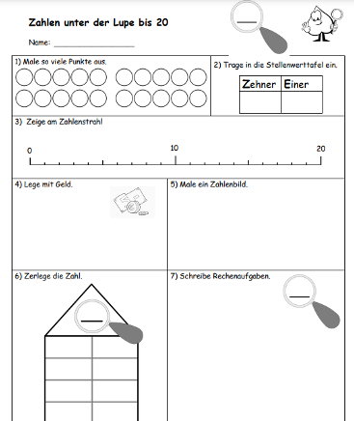
Reflexion des Erprobungsauftrags
Notes:
Die Arbeitsaufträge zur Planung und Durchführung sowie das Arbeitsblatt zur Ergebnissicherung werden als Erinnerung und Anknüpfung an die letzte Veranstaltung gezeigt.

Slide 11
Reflexion des Erprobungsauftrags
Berichten Sie über die Durchführung der Aufgabe und Ihre Beobachtungen:
Welche grundsätzlichen Rückmeldungen haben Sie zur Durchführung der Erprobung?
Welche Beobachtungsaspekte haben Sie für Ihren Unterricht formuliert?
Welche Schwierigkeiten bei der Aufgabe „Zahlen unter der Lupe“ haben Sie bei einzelnen Kindern beobachtet?
Tipps für die Praxis zu der durchgeführten Aufgabe und mögliche Diagnose- und Förderhinweise:
Welche Erkenntnisse ergeben sich für die Weiterarbeit mit diesen Kindern?
Welche Konsequenzen ziehen Sie daraus, um die Kinder beim Aufbau eines tragfähigen Zahlverständnisses weiter zu unterstützen?

Slide 12
Gliederung
Reflexion des Erprobungsauftrags
Bedeutung und Kompetenzerwartungen
Grundvorstellungen besitzen
Darstellungen vernetzen
Aufgabenbeziehungen nutzen
Reflexion und Erprobungsauftrag

Slide 13
Hintergrundinfos
HINWEISE ZU DEN FOLIEN 14-20
Folien 14-17: Die konkreten Kompetenzerwartungen des Lehrplans bzgl. des Aufbaus eines tragfähigen Operationsverständnisses werden aufgezeigt.
Folien 18-20: In Anlehnung an diese Kompetenzerwartungen werden die zentralen Aspekte eines tragfähigen Operationsverständnisses abgeleitet und dessen Bedeutung für den langfristigen Lernprozess der Kinder beleuchtet.
** Der Lehrplanbezug soll hierbei nicht ausführlich thematisiert werden, jedoch der Bezug als Ableitung der zentralen Aspekte hinzugezogen werden.
Diese Ausführungen stellen den theoretischen Rahmen der praxisnahen Auseinandersetzung in den Punkten 3-5 dieser Präsentation dar.

Slide 14
Bedeutung und Kompetenzerwartungen
ZAHLEN UND OPERATIONEN
Operationsverständnis
Kompetenzerwartungen am Ende der Schuleingangsphase Die Schülerinnen und Schüler
ordnen Situationen des Hinzufügens, Vereinigens, Vergleichens und Additionsaufgaben einander zu, ordnen Situationen des Abziehens, Ergänzens, Vergleichens und Subtraktionsaufgaben einander zu, ordnen Situationen des Wiederholens, Zusammenfassens, Vergleichens und Multiplikationsaufgaben einander zu, ordnen Situationen des Aufteilens und Verteilens und Divisionsaufgaben einander zu.
(MSB NRW, 2021, S. 86)
Notes:
Im Folgenden wird erläutert, wie der Aufbau eines tragfähigen Operationsverständnisses am Ende der Schuleingangsphase im Lehrplan verankert ist. Insgesamt wird deutlich, dass alle drei Aspekte des Aufbaus eines tragfähigen Operationsverständnisses auch in den Kompetenzerwartungen des Lehrplans zu finden sind.
Durch die Kompetenzerwartungen auf dieser Folie „ordnen Situationen des … und Additions-/Subtraktions-/Multiplikations- und Divisionsaufgaben einander zu“ wird der Aspekt „Grundvorstellungen besitzen“ abgedeckt.

Slide 15
Bedeutung und Kompetenzerwartungen
ZAHLEN UND OPERATIONEN
Operationsverständnis
Kompetenzerwartungen am Ende der Schuleingangsphase Die Schülerinnen und Schüler
wechseln zwischen verschiedenen Darstellungsformen von Operationen (mit Material, bildlich, symbolisch und sprachlich), nutzen und beschreiben Rechengesetze an Beispielen (Kommutativgesetz, Assoziativgesetz, Distributivgesetz, Konstanzgesetz), nutzen und erklären die Zusammenhänge der Operationen untereinander, verwenden Fachbegriffe plus, minus, mal, geteilt (am Ende der Schuleingangsphase).
(MSB NRW, 2021, S. 86-87)
Notes:
Durch die Kompetenzerwartungen auf dieser Folie „wechseln zwischen verschiedenen Darstellungsformen von Operationen (mit Material, bildlich, symbolisch und sprachlich)“ wird der Aspekt „Darstellungen vernetzen“ abgedeckt und durch die Kompetenzerwartungen „nutzen und beschreiben Rechengesetze an Beispielen (Kommutativgesetz, Assoziativgesetz, Distributivgesetz, Konstanzgesetz), nutzen und erklären die Zusammenhänge der Operationen untereinander“ wird der Aspekt „Aufgabenbeziehungen nutzen“ abgedeckt.

Slide 16
Bedeutung und Kompetenzerwartungen
DARSTELLEN
Darstellen (Kompetenzauswahl)
Kompetenzerwartungen am Ende der Klasse 4 Die Schülerinnen und Schüler
erklären Bedeutungen von Darstellungen. übertragen eine Darstellung in eine andere Darstellung, vergleichen und bewerten Darstellungen. setzen (eigene) analoge und digitale Darstellungen ein zur übersichtlichen Präsentation von Informationen und zur Verdeutlichung von mathematischen Beziehungen
(MSB NRW, 2021, S. 84-85)
Notes:
Die Trennung von Darstellen und Kommunizieren als eigenständige Kompetenzen im Lehrplan 2021 betont die Bedeutung beider Kompetenzen.
Im Bereich „Darstellen“ kann der Wechsel, der Vergleich und die Bewertung von Darstellungen, sowie das Nutzen von Darstellungen zur Erklärung und Verdeutlichung von mathematischen Beziehungen besonders gut mit dem Aufbau eines tragfähigen Operationsverständnisses verknüpft werden. Auch der Einsatz von digitalen Darstellungen wird angesprochen.

Slide 17
Bedeutung und Kompetenzerwartungen
KOMMUNIZIEREN
Kommunizieren (Kompetenzauswahl)
Kompetenzerwartungen am Ende der Klasse 4 Die Schülerinnen und Schüler
beschreiben Beziehungen und Gesetzmäßigkeiten anhand von Beispielen. erläutern eigene Vorgehensweisen und Ideen verständlich.
(MSB NRW, 2021, S. 83-84)
Notes:
Im Bereich „Kommunizieren“ wird deutlich, dass die Darstellungsform „Sprache“ von Beginn an mit in den Unterricht einzubeziehen ist.
Sprache kann beispielsweise dazu genutzt werden, um zu beschreiben, warum eine Aufgabe besonders gut zu einer anderen Darstellung passt.

Slide 18
Bedeutung und Kompetenzerwartungen
WAS IST EIN TRAGFÄHIGES OPERATIONSVERSTÄNDNIS?
Die drei Aspekte
Grundvorstellungen besitzen
Darstellungen vernetzen
Aufgabenbeziehungen nutzen
bilden die Grundlagen für das Verständnis von Rechenoperationen und sind eine wichtige Voraussetzung für sicheres und flexibles Rechnen.
Grund-vorstellungen besitzen
Darstellungen vernetzen
Aufgaben-beziehungen nutzen
Notes:
Die drei Aspekte, die in den Ausführungen zum Lehrplan (Folien 14-17) schon erwähnt wurden, weil sie für den Aufbau eines tragfähigen Operationsverständnisses eine bedeutende Rolle spielen, werden hier aufgeführt. Aus ihnen ergeben sich die folgenden drei Gliederungspunkte der Präsentation: Kinder müssen Vorstellungen zu Rechenoperationen besitzen, sie müssen lernen, Rechenoperationen unterschiedlich darzustellen und Darstellungen miteinander zu vernetzen sowie Aufgabenbeziehungen zu erkennen und diese zu nutzen.
Erst dann kann es eine tragfähige Grundlage für weitere, langfristige Lernprozesse im Bereich der Basiskompetenzen sein (s. Folie 20).
Alle drei Aspekte hängen eng miteinander zusammen und können nicht immer trennscharf voneinander betrachtet werden, da sie sich gegenseitig bedingen.

Slide 19
Hintergrundinfos
HINWEISE ZUR FOLIE 20
Ziel: Bewusstmachen der Bedeutung und Auswirkungen eines fehlenden tragfähigen Operationsverständnisses am Beispiel der Subtraktion auf die langfristige Entwicklung der Basiskompetenzen.
Mit Folie 20 soll erläutert werden, dass ein tragfähiges Operationsverständnis (der Subtraktion im Primarbereich) die Grundlage für den Aufbau weiterer tragfähiger Operationsvorstellungen ist.
Hier sollte darauf eingegangen werden, dass alle drei Aspekte – die Grundvorstellungen, die Darstellungsvernetzung und das Nutzen von Aufgabenbeziehungen – auch im Verlauf der langfristigen arithmetischen Lernprozesse von zentraler Bedeutung auf dem Weg zu einem verständnisbasierten „Flexiblen Rechnen“ (nicht nur in Bezug auf die Primarstufenmathematik) sind.
Dazu können die konkreten Beispiele genutzt werden, um dies zu verdeutlichen.
Bei Bedarf kann die Präsentation den Aufbau eines tragfähigen Operationsverständnisses auch am Beispiel der Addition verdeutlichen. Dafür müssen die Beispiele der Subtraktion durch geeignete Beispiele der Addition ersetzt werden.

Slide 20
Bedeutung und Kompetenzerwartungen
GRUNDLAGEN SCHAFFEN FÜR WEITERE LERNPROZESSE
Langfristigkeit statt Kurzfristigkeit
Flexibles Rechnen
Mentales Operieren, Entdecken und Nutzen von Ableitungsstrategien und Rechengesetzen
Operations- verständnis zur Subtraktion
401 – 397 ergänzend lösen
451 – 317 schriftlich lösen
10 – 5 sind 1 weniger als 11 – 5.
10 – 5 sind das Gleiche wie 11 – 6.
401 – 397 = 401
397 + 3 = 400
400 + 1 = 401
Das Buch kostet 10 €. Ich habe schon 3 € gespart. Wie viel Euro fehlen mir noch?
451
- 317
1 1 _____
034
43 – 19 = 24
43 – 20 = 23
23 + 1 = 24
Notes:
Für den Aufbau eines tragfähigen Operationsverständnisses der Subtraktion müssen die Kinder die verschiedenen Grundvorstellungen Ergänzen, Vergleichen und Abziehen (s. Folie 24) und Fähigkeiten zum Darstellungswechsel erwerben sowie Aufgabenbeziehungen erkennen und nutzen können. Sie müssen in der Lage sein, komplexe Aufgaben von einfacheren Aufgaben abzuleiten bzw. in einfachere Teilaufgaben zu zerlegen, um halbschriftliche und schriftliche Rechenverfahren verstehensorientiert durchführen zu können und um unterschiedliche Lösungsstrategien in Abhängigkeit der Aufgabe anzuwenden.

Slide 21
Gliederung
Reflexion des Erprobungsauftrags
Bedeutung und Kompetenzerwartungen
Grundvorstellungen besitzen
Darstellungen vernetzen
Aufgabenbeziehungen nutzen
Reflexion und Erprobungsauftrag

Slide 22
Hintergrundinfos
HINWEISE ZU DEN FOLIEN 23-38
Kernbotschaft (Folie 38):
Lernende aktivieren Vorstellungen zu Rechenoperationen in Alltagssituationen und in Aufgaben.
Folie 24: In diesem Abschnitt der Präsentation werden zunächst die Grundvorstellungen der Subtraktion dargestellt.
Folie 25: Alternativ werden die Grundvorstellungen der Addition dargestellt.
Folie 27: Aktivität (Hinweis s. Folie 26)
Folien 28-30: Es wird auf die Bedeutung der Grundvorstellungen eingegangen und es werden verschiedene Aktivitäten gezeigt, die Lernenden Gelegenheiten bieten, Grundvorstellungen aufzubauen.
Folie 32: Aktivität (Hinweis s. Folie 31)

Slide 23
Grundvorstellungen besitzen
Grund-vorstellungen besitzen
Darstellungen vernetzen
Aufgaben-beziehungen
nutzen
Notes:
Tragfähige Grundvorstellungen aufzubauen bedeutet:
umfassende Vorstellungen zu den vier Grundrechenarten zu entwickeln.
den mathematischen Symbolen +, -, ∙ und : Bedeutungen zuzuschreiben.
Kenntnis darüber zu entwickeln, welche Handlungen mit der jeweiligen Operation verknüpft sind.

Slide 24
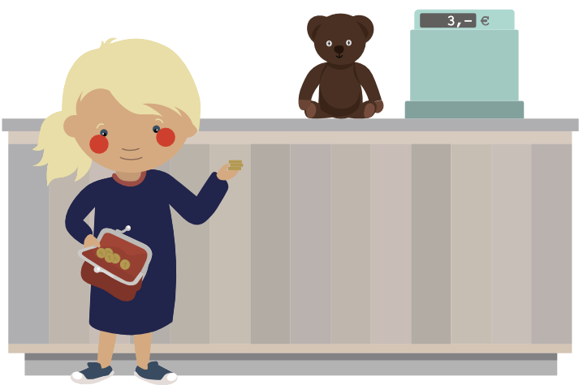
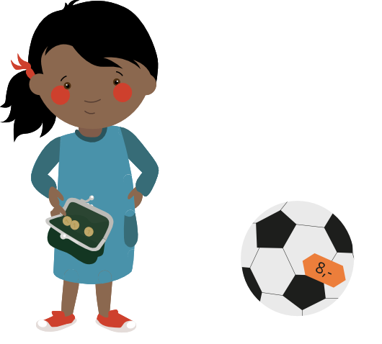
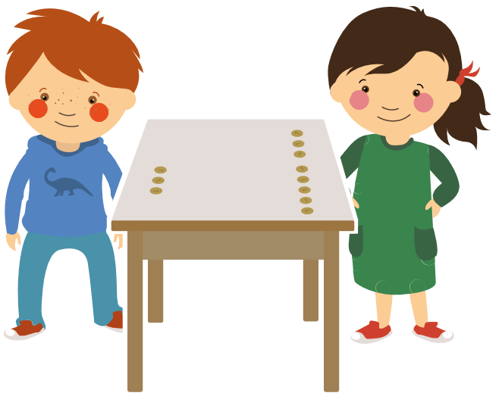
Grundvorstellungen besitzen
GRUNDVORSTELLUNGEN DER SUBTRAKTION
Abziehen
Ergänzen
Vergleichen
Von einer Gesamtmenge werden Objekte weg-genommen, sodass ein Rest entsteht (dynamisch).
Anna hat 8 € gespart. Sie gibt 3 € für ein Spielzeug aus. Wie viel Euro hat sie noch übrig?
Es wird ein Unterschied zwischen Ausgangsmenge und Endmenge dynamisch bestimmt.
Milena hat 3 € gespart. Sie will sich einen Fußball kaufen, der 8 € kostet. Wie viel Euro fehlen ihr noch?
Beim Vergleichen wird der Unterschied zweier Teil-mengen statisch bestimmt.
Jan hat 3 € und Maren hat 8 €. Wie viel Euro hat Jan weniger als Maren?
(https://mahiko.dzlm.de/node/104)
Notes:
Für die Subtraktion werden drei zentrale Grundvorstellungen unterschieden. Das „Abziehen“, das „Ergänzen“ und das „Vergleichen“.
Das „Abziehen“ ist die zentrale Vorstellung, sie ist sehr alltagsnah und wird von Kindern daher am häufigsten aktiviert. Viele Kinder verfügen über diese oder ähnliche Handlungsvorstellung von Subtraktion, da sie häufig in Spiel- und Alltagssituationen vorkommt und die "natürliche" Umkehrung zur Vorstellung von Addition als „Hinzufügen/Dazutun“ verkörpert.
Viele Schulbücher knüpfen an diese Vorerfahrungen der Kinder mit der Subtraktion an, indem sie die Subtraktion über die Grundvorstellung des „Abziehens“ einführen. Doch ebenso ist es wichtig, den Kindern im Laufe des ersten Schuljahres zu vermitteln, dass die Subtraktion noch mehr ist als nur “Abziehen“ (vgl. Wartha & Schulz 2013, S. 32). Das Lösen von Subtraktionsaufgaben durch „Ergänzen“ ist essentiell für das Erlernen und Verstehen halbschriftlicher Rechenstrategien sowie das schriftliche Subtraktionsverfahren des Ergänzens.
Das „Vergleichen“ setzt voraus, dass die Kinder die Begrifflichkeiten „mehr“ und „weniger“ inhaltlich verstehen.
Abziehen
Anna hat 8 € gespart. Sie gibt 3 € für ein Spielzeug aus. Wie viel Euro hat sie noch übrig?
Von einer Gesamtmenge werden Objekte weggenommen, sodass ein Rest entsteht (dynamisch).
Ergänzen
Milena hat 3 € gespart. Sie will sich einen Fußball kaufen, der 8 € kostet. Wie viel Euro fehlen ihr noch?
Es wird ein Unterschied zwischen Ausgangsmenge und Endmenge dynamisch bestimmt.
Vergleichen
Jan hat 3 € und Maren hat 8 €. Wie viel Euro hat Jan weniger als Maren?
Beim Vergleichen wird der Unterschied zweier Teilmengen statisch bestimmt.

Slide 25
Grundvorstellungen besitzen
GRUNDVORSTELLUNGEN DER ADDITON
Hinzufügen
Zusammenfassen
Vergleichen
Einer Menge von Objekten wird eine weitere hinzugefügt (dynamisch).
Jule hat 3 € gespart. Zwei weitere Euro bekommt sie geschenkt. Wie viel Euro hat sie jetzt?
Zwei Mengen werden zusammengelegt (statisch).
Melli hat 3 €. Paul hat 2 €. Wie viel Euro haben sie zusammen?
Zwei Mengen werden durch Addition verglichen (statisch).
Efrim hat 3 €. Joe hat 2 € mehr als Efrim. Wie viel Euro hat Joe?
(https://mahiko.dzlm.de/node/47)
Notes:
Für die Addition werden drei zentrale Grundvorstellungen unterschieden. Das „Hinzufügen“ als sehr alltagsnahe Vorstellung, das „Zusammenfassen“ und das „Vergleichen“.
Hinzufügen
Jule hat 3 € gespart. Zwei weitere Euro bekommt sie geschenkt. Wie viel Euro hat sie jetzt?
Einer Menge von Objekten wird eine weitere hinzugefügt (dynamisch).
Zusammenfassen
Melli hat 3 €. Paul hat 2 €. Wie viel Euro haben sie zusammen?
Zwei Mengen werden zusammengelegt (statisch).
Vergleichen
Efrim hat 3€. Joe hat 2 € mehr als Efrim. Wie viel Euro hat Joe?
Zwei Mengen werden durch Addition verglichen (statisch).

Slide 26
Hintergrundinfos
ANMERKUNGEN ZUR AKTIVITÄT AUF FOLIE 27
Ziel: Analyse von Kinderdokumenten hinsichtlich der Fragestellung, welche Kindern noch keine tragfähigen Grundvorstellungen oder bisher nur eine bestimmte Grundvorstellung zu der Operation Subtraktion zeigen.
Hinweis zu den Kinderdokumenten: Die Kinderdokumente stammen aus einer Studie von Radatz (1989, S. 306-309). Er hat auf „einfache Weise“ das Verständnis von Kindern u. a. zu der Rechenoperation Subtraktion erhoben. Die Kinder wurden aufgefordert, ein Bild zur Aufgabe 7 – 2 = 5 zu malen.
In den abgebildeten Kinderdokumenten wird deutlich, dass manche Kinder noch keine tragfähigen Vorstellungen zu passenden Situationen zeigen oder diese noch nicht mit der symbolisch vorgegebenen Aufgabe in Verbindung bringen. Grundsätzlich sollten Kinder immer zu ihrem Vorgehen und ihrer Denkweise befragt werden, um ihre (Fehl-)Vorstellungen besser verstehen zu können.
Vorschlag zur Durchführung: Je nach Gruppengröße können die Vermutungen und Erklärungen der Lehrkräfte zunächst in einer kurzen Murmelphase ausgetauscht oder direkt im Plenum geäußert werden.

Slide 27
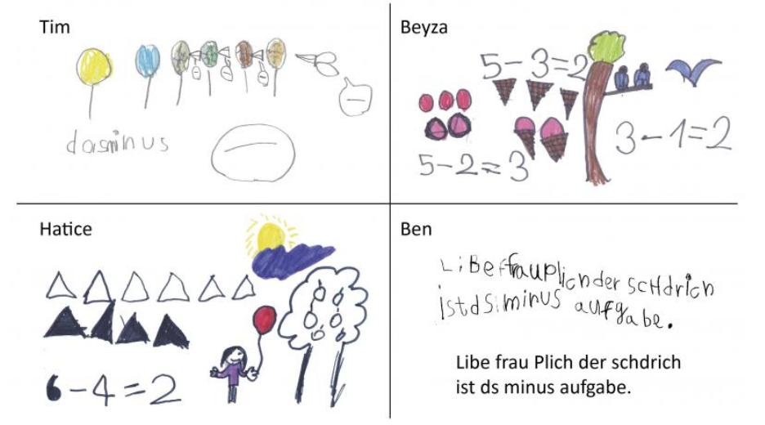
Grundvorstellungen besitzen
Analysieren Sie die folgenden Kinderdokumente, die zur Aufgabe 6 – 4 = 2 erstellt wurden.
Welche Grundvorstellungen zeigen die Kinder?
Welche Schwierigkeiten lassen sich erkennen?
(https://primakom.dzlm.de/node/208)
Notes:
Tim und Beyza (auch wenn sie andere Rechenaufgaben, als die in der Aufgabenstellung geforderte, gewählt hat) verbinden mit Minus, dass etwas „zerplatzt, wegfliegt, durchgestrichen wird“. Sie verfügen vermutlich über die Grundvorstellung „Abziehen“.
Hatice vergleicht möglicherweise zwei Reihen von Dreiecken. Sie nutzt wahrscheinlich die Grundvorstellung „Vergleichen“.
Ben formuliert die Aussage, dass das "Minuszeichen" die Minusaufgabe sei. Welche Operation (also welche Handlung) Ben genau mit dem "Minus" verbindet, bleibt jedoch unklar, da man nicht weiß, ob er ein Bild dazu hätte malen können. Dies sollte in einem Einzelgespräch mit Ben erfragt werden.
Anhand dieser vier Schülerdokumente wird deutlich, dass Kinder unterschiedliche Vorstellungen zu Subtraktionsaufgaben und damit zu der Bedeutung des Minuszeichens besitzen.

Slide 28
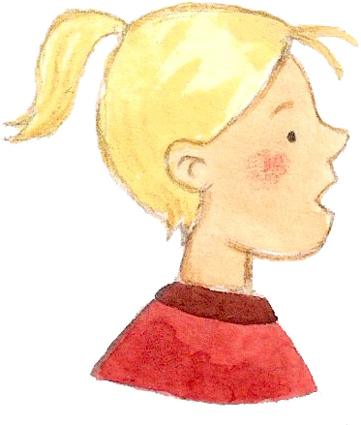
Grundvorstellungen besitzen
Grundvorstellungen sind wichtig, um die Welt mit der Mathematik zu verbinden.
Das Buch kostet 10 €. Ich habe schon 3 € gespart. Wieviel Euro fehlen
mir noch?
10 – 3 = 7
10 – 3
(eigene Abbildungen PIKAS)
Notes:
Grundvorstellungen sind wichtig, um die Welt mit der Mathematik zu verbinden. Verfügen Kinder über keine Grundvorstellungen zur Subtraktion, können sie dem Minuszeichen also auch keine inhaltliche Bedeutung zuschreiben. Nur wenn Kinder wissen, welche Handlungen hinter der Subtraktion stecken, können sie zu einer Aufgabe auch passende Bilder im Kopf dazu erzeugen:
„Bei der Aufgabe 10 – 3 denke ich direkt an …“
Die Kinder können …
zu gegebenen (Sach)Situationen, die unterschiedliche Grundvorstellungen repräsentieren, jeweils passende Rechenaufgaben angeben.
zu gegebenen Rechenaufgaben jeweils passende (Sach)Situation angeben, die unterschiedliche Grundvorstellungen repräsentieren.
zu gegebenen Rechenaufgaben jeweils passende ikonische Darstellungen entwerfen, die unterschiedliche Grundvorstellungen repräsentieren.
Ikonische Darstellungen, die unterschiedliche Grundvorstellungen repräsentieren, und gegebene Rechenoperationen (begründet) einander zuordnen.

Slide 29
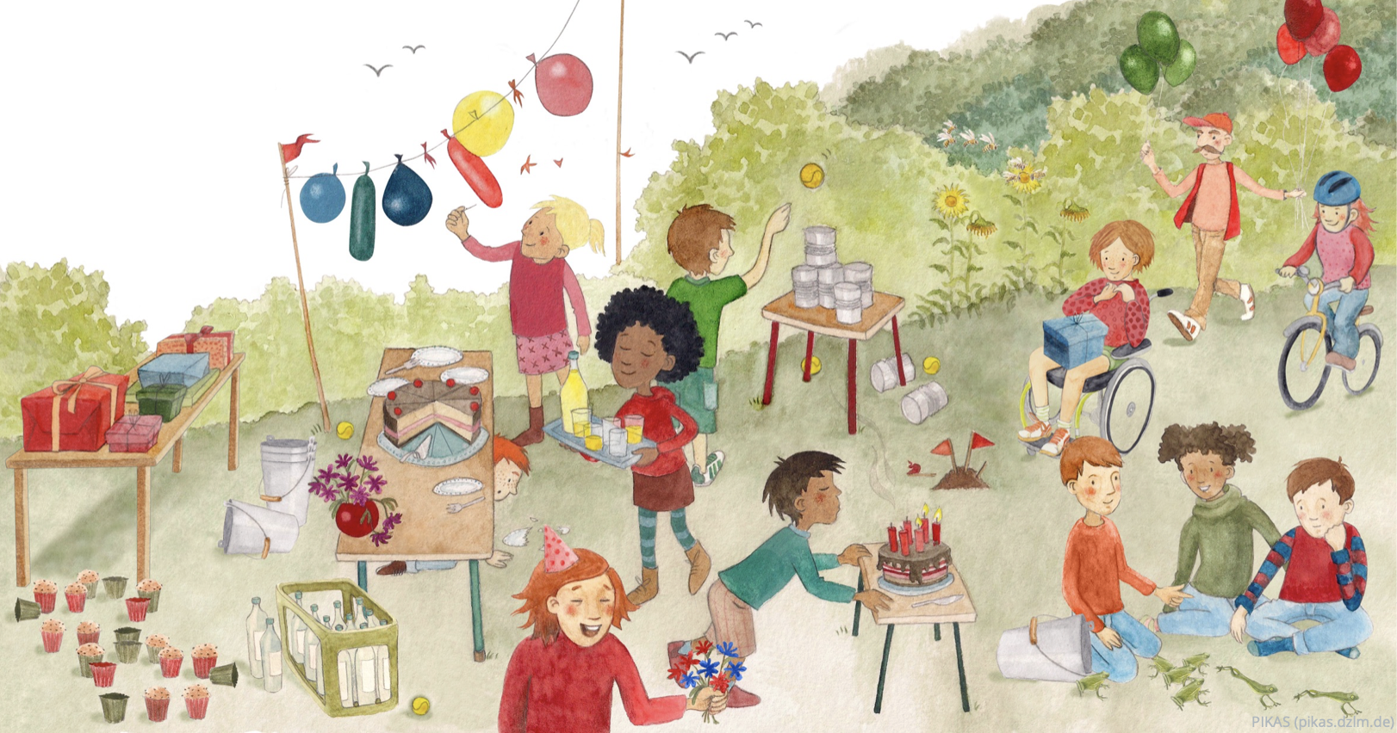
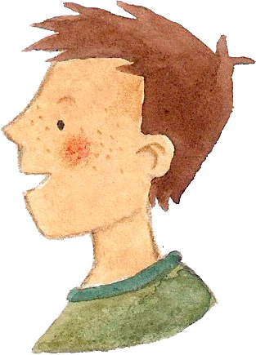
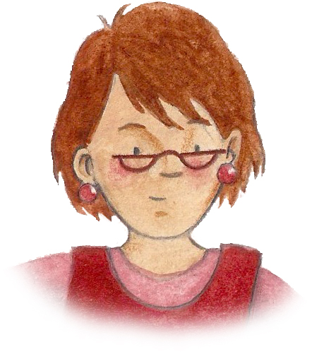
Grundvorstellungen besitzen
Plus- und MinusAUFGABEN IN ALLTAGSBILDERN
Ich sehe 6 Kerzen auf dem Kuchen. 3 Kerzen wurden ausgepustet.
6 – 3 = 3
Zeigt und erklärt euch gegenseitig, wo ihr Plus- und Minusaufgaben seht.
Ich sehe 3 grüne und 4 rote Luftballons. 3 + 4 = 7
(https://pikas.dzlm.de/node/1632)
Notes:
Bild: https://pikas.dzlm.de/node/1632 → Wimmelbild Nr. 38
Durch Betrachten des Alltagsbildes oder Ausschnitten daraus soll das Operationsverständnis gefördert und erweitert werden. Die Situationen im Bild zeigen statische und dynamische Handlungen und sind mehrdeutig, so dass verschiedene Aufgaben gedeutet werden können (Wienhues et al., 2022). Die Lernenden sollen in den bildlich dargestellten Situationen Additions- bzw. Subtraktionsaufgaben erkennen und beschreiben, um die Subtraktion auch als die "natürliche" Umkehrung zur Vorstellung von Addition als "Hinzufügen/Dazutun" zu verstehen.
Die Lehrkraft kann ihre Schüler:innen unter folgenden Aspekten beobachten:
Erkennen die Schüler:innen in Alltagssituationen Plus- und Minusaufgaben und können diese in eigenen Worten beschrieben werden?
Können die Schüler:innen zu einer Sachsituation die passende Rechenaufgabe nennen oder notieren?
Kann bei Minusaufgaben auf vorangegangene Zustände der abgebildeten Situation geschlossen werden? (z. B. Luftballons auf der Leine)
Können die Schüler:innen Rechenoperationen einer Sachsituation (begründet) zuordnen?

Slide 30
Grundvorstellungen besitzen
Plus- und MinusAUFGABEN MIT DIGITALEN MEDIEN DARSTELLEN
(eigene Abbildung)
Notes:
Um herauszufinden, ob Kinder zu einer Rechenaufgabe eine passende Sachsituationen (begründet) zuordnen oder zu einer Sachsituation die passende Rechenaufgabe notieren können, eigenen sich Aufgaben wie diese:
Die Kinder schauen sich ein Stop-Motion-Video an und ordnen dieses begründet einer Rechenaufgabe zu. Oder die Kinder drehen ein zu einer Rechenaufgabe passendes Stop-Motion-Video. Der Vorteil eines Videos besteht darin, dass die Ausgangssituation / die Ausgangsmenge, das dynamische Wegnehmen / Weggehen einer Teilmenge und der Rest zu sehen sind.
Die Videos können z. B. mit der App Stop Motion mit dem iPad erstellt werden.

Slide 31
Hintergrundinfos
ANMERKUNGEN ZUR AKTIVITÄT AUF FOLIE 32
Ziel: Die Lehrkräfte sollten dafür sensibilisiert werden, dass es manchen Kindern beim Finden einer Rechenaufgabe zu ikonischen Abbildungen schwer fällt, wahrgenommene Anzahlen passend zu verknüpfen.
Hinweise zur Durchführung: Das Kind nimmt in dem folgenden Beispiel die Anzahlen 5 und 1 wahr und notiert die Rechenaufgabe 5 – 1 = 4.
Bei der Subtraktion besteht die besondere Schwierigkeit, dass der Minuend in der Regel nicht mehr als Ganzes zu sehen ist und daher „rekonstruiert“ werden muss, aus der Interpretation des Teils und des Rests. Dies wird in dem Beispiel deutlich.
Sollten die Lehrkräfte die Darstellung von Subtraktionsaufgaben in sogenannten Drei- oder Mehrbildgeschichten ansprechen, könnten die Moderator:innen den ergänzenden Hinweis geben, dass Drei- oder Mehrbildgeschichten gegenüber der Darstellung in nur einem Bild eine Hilfe sein können, um eine Geschichte zu strukturieren und die zeitliche Dynamik zu verdeutlichen.

Slide 32
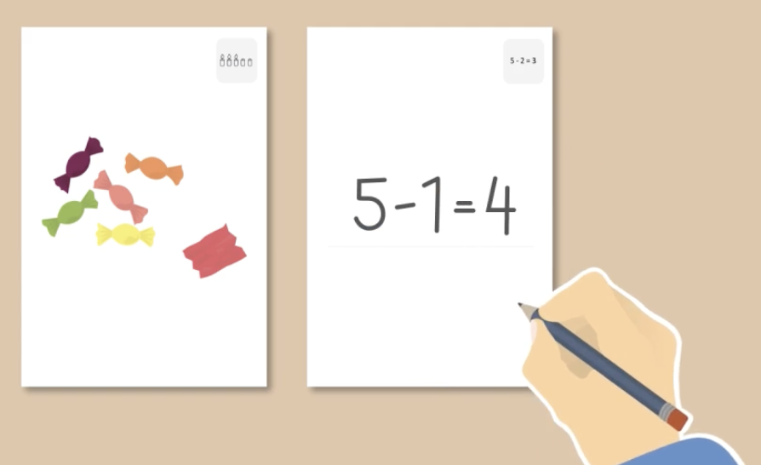
Grundvorstellungen besitzen
Welche Schwierigkeiten zeigt das Kind bei der Verknüpfung von Abbildung und Rechenaufgabe?
(https://mahiko.dzlm.de/node/544)
Notes:
Beim Finden einer Rechenaufgabe zu einem Alltagsbild fällt es manchen Kindern schwer, wahrgenommene Anzahlen passend zu verknüpfen. Bei der Subtraktion besteht die besondere Schwierigkeit, dass der Minuend in der Regel nicht mehr als Ganzes zu sehen ist und daher „rekonstruiert“ werden muss, aus der Interpretation des Teils und des Rests. Diese Schwierigkeit bezieht sich nicht nur auf Alltagsbilder, sondern ebenso auf didaktische Abbildungen, zu denen Kinder eine Subtraktionsaufgabe finden sollen.
Das Kind nimmt in diesem Beispiel die Anzahlen 5 und 1 wahr und notiert die Rechenaufgabe 5 – 1 = 4.
Es nimmt als Minuend nicht die gesamte Menge von 6 Bonbons, sondern von nur 5 Bonbons an. Das vollständige Erfassen der Situation bereitet dem Kind noch Schwierigkeiten.
Durch den Impuls der Lehrkraft: „Kannst du mir die 5, die 1 und die 4 in dem Bild zeigen?“ könnte dem Kind bewusst werden, dass seine Rechenaufgabe nicht zum Bild passt.

Slide 33
Grundvorstellungen besitzen
PLUS- UND MINUSAUFGABEN AM ZWANZIGERFELD
Welche Plusaufgabe siehst du?
Ich sehe die Aufgabe 3 + 7
Welche Minusaufgabe siehst du?
Ich sehe die Aufgabe 10 – 7
Lege du nun die Aufgabe 6 + 4 in das Zwanzigerfeld.
(eigene Abbildungen PIKAS)
Notes:
Neben lebensweltlichen Bildern sollten Additions- und Subtraktionsaufgaben auch in didaktischen Bildern wie dem Zwanzigerfeld gefunden werden.
Eine Beobachtungsfrage hierzu lautet: Inwiefern ist das Kind in der Lage Rechenoperationen in Handlungen am (didaktischen) Material zu erkennen?

Slide 34
Grundvorstellungen besitzen
PLUS- UND MINUSAUFGABEN IN RECHENGESCHICHTEN
Ja, das passt. Am Anfang brennen 7 Kerzen, da 4 Kerzen ausgepustet werden, brennen dann weniger Kerzen, nur noch 3.
Auf meinem Geburtstagskuchen brennen 7 Kerzen. Beim ersten Pusten sind schon 4 Kerzen ausgegangen.
Welche Rechengeschichten passen zu der Aufgabe 7 – 4 ? Begründe.
Nein, das passt nicht. Wenn Kinder dazukommen, sind es mehr Kinder als vorher. Das ist eine Plusaufgabe.
7 Kinder klettern an der Sprossenwand. 4 Kinder kommen dazu.
Notes:
Um herauszufinden, ob die Kinder Sachsituationen einer Rechenoperation (begründet) zuordnen können, geht es zunächst darum, dass sie entscheiden, ob die Rechengeschichten zu der Aufgabe 7 – 4 passen. Dabei ist es wichtig, die Kinder begründen zu lassen, warum die Aufgabe passt bzw. nicht passt. Außerdem sollten Aufgaben gewählt werden, die unterschiedliche Grundvorstellungen ansprechen.

Slide 35
Grundvorstellungen besitzen
Plus- und MinusAUFGABEN IN RECHENGESCHICHTEN
Erfinde Rechengeschichten, die zu der Aufgabe 6 – 3 passen. Begründe, warum sie passen.
Erfinde Rechengeschichten, die nicht zu der Aufgabe 6 – 3 passen. Begründe, warum sie nicht passen.
Notes:
Um herauszufinden, ob die Kinder Sachsituationen einer Rechenoperation (begründet) zuordnen oder zu einer Sachsituation die passende Rechenaufgabe notieren können, eigenen sich Aufgaben in denen es darum geht, eigene Geschichten zu entwickeln, die entweder zur Aufgabe 6 – 3 passen oder nicht passen. Dieses Format zielt bewusst darauf ab, Passungen zwischen Mathematik und Umwelt herzustellen bzw. nicht zur symbolischen Rechenaufgabe passende Rechengeschichten zu identifizieren.

Slide 36
Grundvorstellungen besitzen
Plus- und MinusAUFGABEN IN RECHENGESCHICHTEN
Tim hat 6 Kastanien gesammelt. Er hat 3 Kastanien mehr als sein Freund Ole.
Der Ball kostet 6 €. Ich habe schon 3 € gespart.
6 + 3
Der Mann trägt 6 rote und 3 grüne
Luftballons.
6 – 3
Auf dem Geburtstagstisch liegen 6 Geschenke. 3 weitere Kinder bringen jeweils noch ein Geschenk mit.
Ordne den Rechengeschichten die passende Rechenaufgabe zu.
(eigene Abbildung PIKAS)
Notes:
Die Rechengeschichten sollten so ausgewählt werden, dass die Operationen Addition und Subtraktion thematisiert werden. Außerdem sollten sowohl in den Rechengeschichten als auch in den Rechenaufgaben immer dieselben Zahlenwerte vorkommen. Dadurch müssen sich die Kinder die Situationen genau vorstellen, um ihnen die passenden Rechenaufgaben und die entsprechende Operationen zuordnen zu können. Die Lehrerin könnte den Kindern alle Rechengeschichten sowie die beiden Aufgabenkarten gleichzeitig visualisiert auf Karten oder an der (interaktiven) Tafel präsentieren. Gemeinsam werden alle Geschichten gelesen bzw. vorgelesen. Anschließend werden den Rechengeschichten begründet die Rechenaufgaben zugeordnet und von den Kindern erklärt, warum es sich um eine Subtraktions- oder um eine Additionsaufgabe handelt. Die Kinder können zudem weitere Rechengeschichten, die zu den Aufgaben passen erfinden.

Slide 37
Grundvorstellungen besitzen
Quatschgeschichten erkennen
(https://pikas.dzlm.de/node/1632)
Notes:
https://pikas.dzlm.de/node/1632 → Mathekartei Karte Nr. 42
Bei der Aktivität Quatschgeschichten werden Rechengeschichten erzählt oder Aussagen getätigt, die von den Kindern auf mathematische Relevanz überprüft werden.
Wichtig ist, dass gemeinsam geklärt wird, warum das Gesagte passend oder nicht passend ist.

Slide 38
Grundvorstellungen besitzen
KERNBOTSCHAFT
Lernende aktivieren Vorstellungen zu Rechenoperationen in Alltagssituationen und in Aufgaben.

Slide 39
Gliederung
Reflexion des Erprobungsauftrags
Bedeutung und Kompetenzerwartungen
Grundvorstellungen besitzen
Darstellungen vernetzen
Aufgabenbeziehungen nutzen
Reflexion und Erprobungsauftrag

Slide 40
Hintergrundinfos
HINWEISE ZU DEN FOLIEN 41-53
Kernbotschaft (Folie 53):
Lernende vernetzen Darstellungen von Operationen (Handlung, Bild, Sprache, Mathesprache) kontinuierlich miteinander, indem sie diese einander zuordnen und darüber sprechen.
Folie 42: Veranschaulichung der vier verschiedenen Darstellungsformen
Folie 43: Ergänzend kann das Mahiko-Lernvideo eingesetzt werden, um mögliche Darstellungen von Minusaufgaben zu verdeutlichen.
Folie 46 oder 47: Können zur Erklärung der Übungsreihe Minus-Duos genutzt werden.
Folien 48: Aktivität (Hinweise s. Folie 44-45)
Folie 48-52: In diesem Abschnitt werden verschiedene Beispiele für Unterrichtsaktivitäten gezeigt. In den Moderatorennotizen werden Beobachtungsaspekte benannt, die mit den Aufgaben besonders unter die Lupe genommen werden können. Auch auf mögliche Kommunikationsanlässe mit den Kindern wird hingewiesen.

Slide 41
Darstellungen vernetzen
Grund-vorstellungen besitzen
Darstellungen vernetzen
Aufgaben-beziehungen
nutzen
Notes:
Wie beim Zahlverständnis gilt auch bei der Entwicklung des Operationsverständnisses die Fähigkeit zum Darstellungswechsel als wesentliche Komponente.
Betrachten wir diese nun genauer …

Slide 42
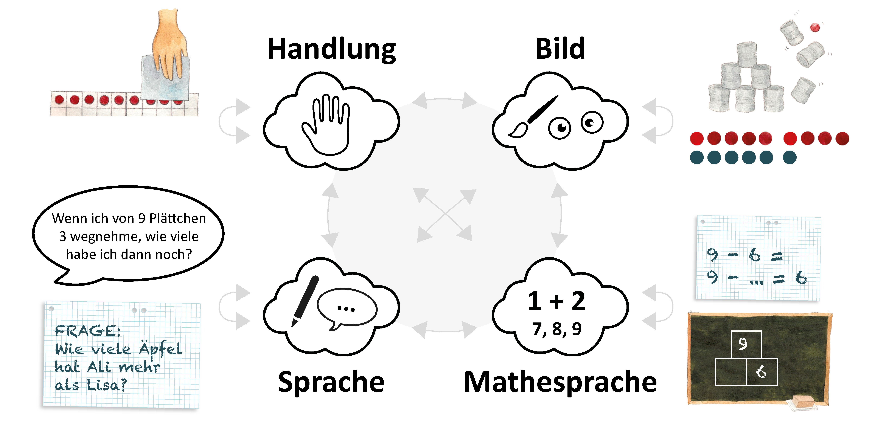
Darstellungen vernetzen
VERSCHIEDENE DARSTELLUNGSFORMEN
Tragfähige Operationsvorstellungen sind erst dann aufgebaut, wenn es den Lernenden gelingt, zwischen verschiedenen Darstellungsformen (und innerhalb einer Darstellungsform) der Operation zu wechseln.
(eigene Abbildung PIKAS)
→ Keine Einbahnstraße vom Konkreten zum Abstrakten!
Der Übersetzungsprozess zwischen und innerhalb verschiedener Darstellungen soll kontinuierlich angesprochen werden.
Notes:
Das Rechnen soll nicht bloß auf der symbolischen Ebene erfolgen, sondern immer auch mit Vorstellungen von Handlungen und Sachsituationen verbunden sein. Auch nach der Automatisierung des 1 + 1 sollten die Lernenden beispielsweise also in der Lage sein, zu einem Zahlensatz eine Handlung (nach) zu vollziehen (Legen von 3 Plättchen, dann 2 Plättchen in einer anderen Farbe dazulegen), eine verbale Darstellung zu interpretieren oder zu erfinden (Auf dem Teller liegen drei Apfelsinen. Zwei weitere kommen dazu.) oder ein Bild zu deuten oder zu erstellen (Auf dem Teller liegen drei Apfelsinen. Zwei Apfelsinen kommen dazu.).
Diese Fähigkeit des Darstellungswechsels entwickelt sich nicht von alleine, sondern muss gezielt angesprochen und gefördert werden. Auch Darstellungswechsel innerhalb einer Darstellungsform (z. B. das Übertragen von Alltagsbildern in didaktische Bilder) sind hierbei wichtig.
Wichtig bei allen Aktivitäten zum Darstellungswechsel ist, immer auch über diese zu reflektieren und zu reden: „Warum passt das (nicht)? Was ändert sich, wenn …?" Erst so werden alle Darstellungen miteinander vernetzt, indem in diesen Gemeinsamkeiten (der dargestellten Aufgabe/Operation) entdeckt werden.
Darstellungsvernetzung
ist wichtig, um Operationen nicht nur symbolisch durchführen zu können, sondern auch zu verstehen (und mental ausführen zu können).
fördert das sichere Rechnen.
bildet die Grundlage für weiterführendes Lernen, z. B. für das Verständnis komplexer Rechengesetze (bspw. Distributivgesetz und binomische Formeln).
Nähern wir uns weiter der Frage „Wofür bzw. warum ist ein tragfähiges Operationsverständnis so wichtig?“, indem wir nun der Frage nachgehen, warum es wichtig ist, Darstellungen übersetzen zu können.

Slide 43
Darstellungen vernetzen
UNTERSCHIEDLICHE DARSTELLUNGSFORMEN ZU MINUSAUFGABEN
(https://mahiko.dzlm.de/node/270)
Notes:
In dem Lernvideo wird den Kindern beispielhaft gezeigt, welche unterschiedlichen Darstellungsmöglichkeiten es zu Minusaufgaben gibt. Neben der alltagsbezogenen Handlung wird auf Rechengeschichten, das Legen am 20er-Feld und die symbolische Darstellung einer Minusaufgabe eingegangen.

Slide 44
Hintergrundinfos
ANMERKUNGEN ZUR AKTIVITÄT AUF DER FOLIE 48
Ziel: Teilnehmende erkunden eine Übung aus der Übungsreihe Minus-Duos, um deren Potenzial zur Förderung der Darstellungsvernetzung zu erfahren.
Die Übungsreihe 'Minus-Duos' umfasst fünf Übungen. In Übung 1 bis 4 wird jeweils eine Darstellungsform in den Fokus gerückt. Werden alle vier Übungen bearbeitet, entstehen insgesamt zwölf Spielkarten-Paare, mit denen anschließend verschiedene Spiele gespielt werden können. Übung 5 stellt gehaltvolle Spielideen vor. Demnach sollten die Übungen auch nacheinander bearbeitet werden.
Hinweise zur Durchführung: Die Erläuterungen zur Durchführung der Übungen sowie die Karten müssen für die Veranstaltung ausgedruckt werden. Die Teilnehmenden können den Umgang mit dem Material exemplarisch an einer Übung ausprobieren.
Folie 46 oder 47: Zur Erklärung der Übungsreihe Minus-Duos kann das Mahiko-Video (Folie 46) oder die Folie 47 genutzt werden.
(https://mahiko.dzlm.de/node/103)

Slide 45
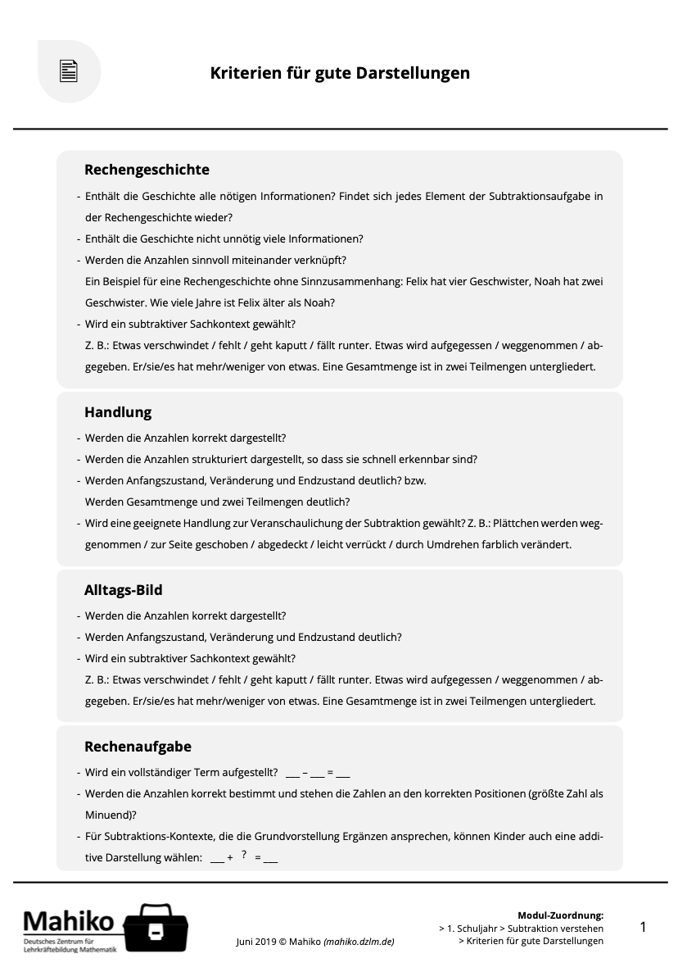
Hintergrundinfos
ANMERKUNGEN ZUR AKTIVITÄT AUF DER FOLIE 48
Hinweis auf Kriterien für gute Darstellungen:
Die Teilnehmenden können zusätzlich auf die Leitfragen zu Kriterien für gute Darstellungen hingewiesen werden, die in einem Dokument zusammengefasst sind. Das Dokument kann den Teilnehmenden zur Verfügung gestellt werden.
(https://mahiko.dzlm.de/node/103)

Slide 46
Darstellungen vernetzen
ÜBUNGSREIHE MINUS-DUOS
(https://mahiko.dzlm.de/node/544)
Notes:
Zur Erklärung der Übung 1 der Minus-Duos kann entweder die Folie 46 oder der Film ‚Subtraktion verstehen‘ (https://mahiko.dzlm.de/node/544) genutzt werden.

Slide 47
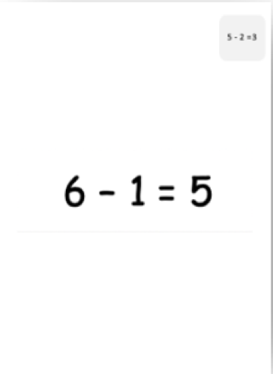
Darstellungen vernetzen
MINUS-DUO ÜBUNG 1: ALLTAGSBILDER IN ANDERE DARSTELLUNGSFORMEN ÜBERSETZEN
Finde eine passende Rechengeschichte zu dem Bild.
Schreibe eine passende Rechenaufgabe auf.
Von meinen sechs Bonbons esse ich eins. Mir bleiben noch fünf Bonbons.
(https://mahiko.dzlm.de/node/103)
Notes:
In Übung 1 sollen zu vorgegebenen Alltagsbildern passende Rechenaufgaben, Rechengeschichten und Handlungen gefunden werden.
Mögliche Beobachtungsaufgabe: Inwiefern ist das Kind in der Lage, die Darstellung einer Operation in eine andere zu übertragen?
Alternativ kann zur Erklärung der Übungsreihe ‚Minus-Duos‘ der Film ‚Subtraktion verstehen‘ (https://mahiko.dzlm.de/node/544, siehe vorherige Folie) genutzt werden.

Slide 48
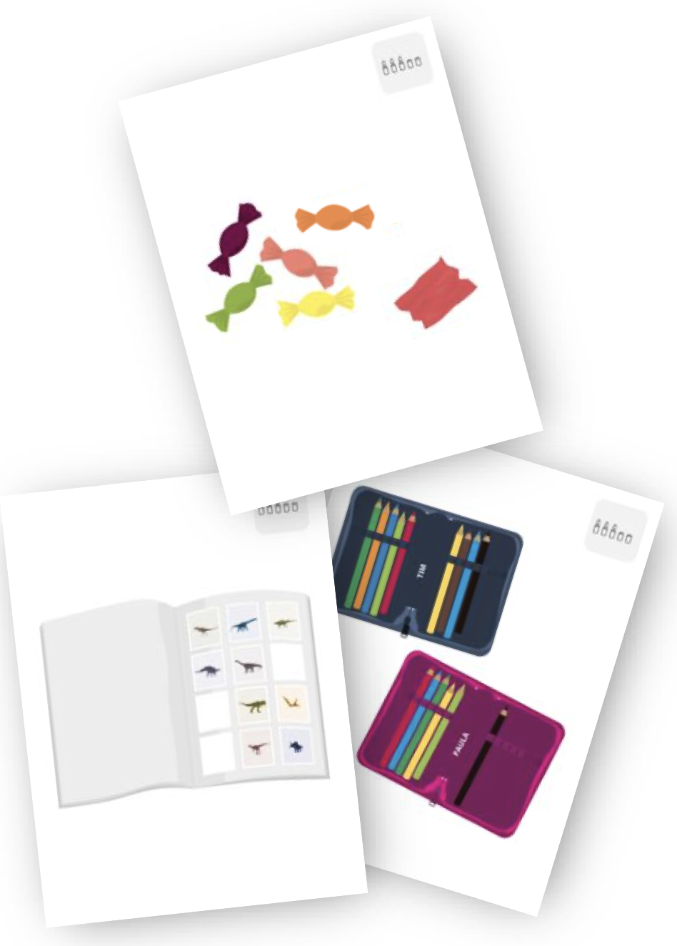
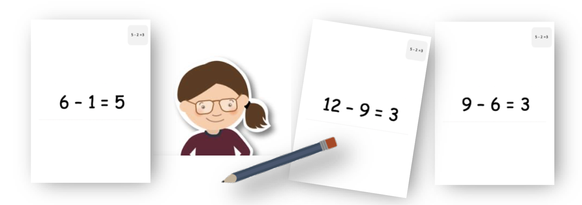
Darstellungen vernetzen
Sichten Sie die Übung 1 und das zugehörige Material der Übungsreihe „Minus-Duos“. Führen Sie die Übung exemplarisch durch.
Inwieweit wird die Darstellungsvernetzung gefördert?
Welche Schwierigkeiten („typische“ Fehler) könnten bei Ihren Kindern auftreten und wie könnten Sie diesen begegnen?
(https://mahiko.dzlm.de/node/103)
Notes:
In der Übungsreihe „Minus-Duos“ wird in jeder der vier Übungen jeweils eine Darstellungsform in den Fokus gerückt. In den Übungen 1 bis 4 sollen die Kinder den Wechsel in andere Darstellungsformen vollziehen. In Übung 1 sollen zu vorgegebenen Alltagsbildern passende Rechengeschichten, Handlungen und Rechenaufgaben gefunden werden. In Übung 2 sollen Rechenaufgaben in die anderen Darstellungsformen übersetzt werden. In Übung 3 Rechengeschichten und in Übung 4 Handlungen. Handlungen am Material sollen von den Kindern ausgeführt und von einer mündlichen Beschreibung begleitet werden. Rechengeschichten sollen ebenfalls mündlich formuliert werden. Alltagsbilder und Rechenaufgaben hingegen sollen von den Kindern auf vorbereiteten Blankospielkarten schriftlich festgehalten werden. Um die drei Grundvorstellungen Abziehen, Ergänzen, Vergleichen anzusprechen, sind in jeder Übung drei Aufgaben vorgegeben. Werden alle vier Übungen bearbeitet, entstehen insgesamt also 12 Spielkartenpaare mit denen anschließend verschiedene Spiele gespielt werden sollen. Übung 5 stellt vier gehaltvolle Spielideen vor.
Um das Verstehen zu fördern ist es wichtig, dass bei allen Übungen über die Passung verschiedener Darstellungen reflektiert wird. Die Kinder sollten also immer wieder aufgefordert werden zu erklären, warum zwei Darstellungen zueinander passen oder nicht.
Damit Kinder tragfähige Vorstellungen zur Subtraktion entwickeln können, ist es wichtig, dass sie angeregt werden, über ihr Vorgehen zu sprechen, denn die Versprachlichung fördert das bewusste Reflektieren und Nachdenken. Folgende Impulsfragen können die Kinder unterstützen:
Kannst du mir erklären, was du dir gedacht hast?
Warum passen diese beiden Karten/Darstellungen zusammen?
Wofür stehen diese Plättchen/Holzwürfel/Bonbons/Punkte/Zahlen?
Mögliche Schwierigkeiten am Beispiel der Bonbonaufgabe: Bildliche Darstellungen zur Subtraktion stellen Kinder vor eine besondere Herausforderung, da in ihnen Anfangszustand (6 Bonbons), Veränderung (1 wird gegessen) und Endzustand (5 bleiben übrig) in einem Bild festgehalten sind und interpretiert werden müssen. So bestimmen Kinder nicht selten die einzelnen Teilmengen (5 links; 1 rechts, das gegessen wird) und bilden daraus eine Subtraktionsaufgabe (5–1=4). Diese wird dann im Kopf gelöst, ohne sie auf das Bild zurückzubeziehen, denn die 4 als Ergebnis kann man im Bild nicht sehen. Die Gesamtmenge 6 bleibt unberücksichtigt.
Mit einer entsprechenden Begründung können dennoch oft verschiedene Lösungen der Kinder ihre Berechtigung finden (Gaidoschik, 2007, S. 79 f.). Wichtig ist das Aushandeln der Passung von Rechenaufgaben zu anderen Darstellungen im Dialog zwischen Lernbegleiter und Kind. (vgl. https://mahiko.dzlm.de/node/104)
Wie können LuL dieser Schwierigkeit begegnen? Indem die Kinder die Situation mit Alltagsmaterial/ didaktischem Material nachspielen bzw. nachlegen und diese Handlung sprachlich begleiten, können sie die Subtraktion besser nachvollziehen.

Slide 49
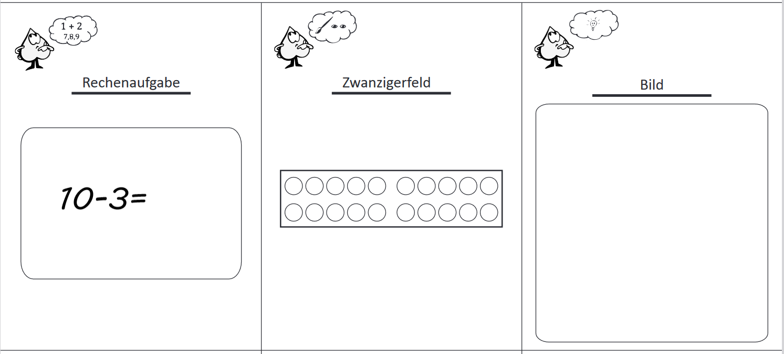
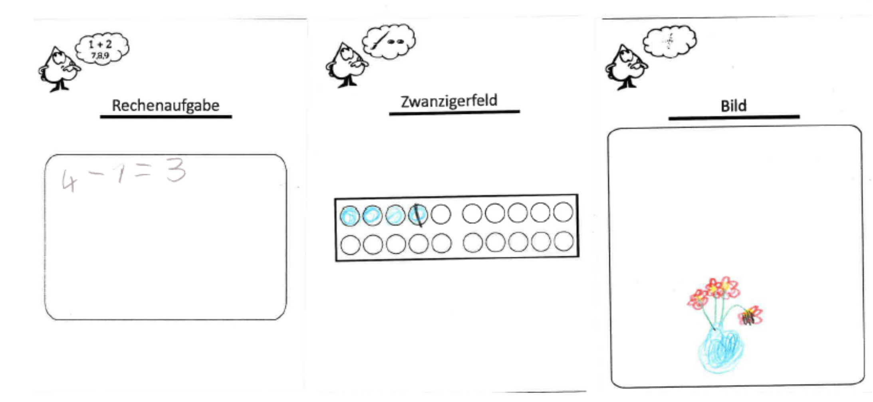
Darstellungen vernetzen
MINUS-TRIO
Hast du die passenden Karten gefunden?
Warum passen die Karten zusammen?
Suche dir drei andere Kinder und spielt Schnipp-Schnapp.
(https://primakom.dzlm.de/node/188)
Notes:
Als weitere Übung zur Förderung der Darstellungsvernetzung eignet sich die Spielerweiterung ‚Minus-Trio‘. Es sollte gemeinsam mit den Kindern reflektiert werden, woran „zusammengehörende Karten" schnell erkannt werden können.
1. Als erstes sucht jedes Kind in seinen Karten nach vollständigen Minustrios. Hat es eins gefunden, legt es dieses mit Einverständnis der Mitspieler zur Seite. Die Kinder müssen sich bei Nachfragen gegenseitig erklären, warum sie der Meinung sind, ein "passendes" Minustrio gefunden zu haben.
2. Danach mischt jedes Kind seine übrig gebliebenen Karten und legt den Kartenstapel verdeckt vor sich hin.
3. Nun dreht jedes Kind reihum eine Karte von seinem Stapel um und legt sie neben den Stapel.
4. Die Kinder müssen nun genau auf die Bilder und Aufgaben achten. Entdeckt ein Kind ein „passendes“ Kartenpaar, muss es schnell „Schnapp“ rufen und darf sich nun die aufgedeckten Kartenstapel aller Mitspieler nehmen, also „wegschnappen“. Dadurch kann es nun wieder in seinen eigenen Karten nach möglichen „Minustrios“ gucken, die es dann zur Seite legen darf.*
5. Die Schritte 2. - 4. werden solange durchgeführt, bis keine Karten mehr übrig sind,
also alle Minustrios beisammen sind.
6. Das Kind, dass die meisten "Minustrios" gesammelt hat, hat gewonnen.
*Zusatzregel: Zur Förderung der Übersetzung in eine Rechengeschichte oder eine Handlung wäre eine zusätzliche Aufgabe, dass die Kinder nach Schnappen der „passenden“ Karten zur Aufgabe anschließend entweder eine Handlung am geeigneten Material zeigen oder selbst eine passende Rechengeschichte erzählen sollen, damit sie das „Minustrio“ behalten können.
https://primakom.dzlm.de/node/189 Material Subtraktion → Minustrio

Slide 50
Darstellungen vernetzen
Zahl unter dem Tuch
Zuerst lag die Zahl 12 unter dem Tuch. Dann kamen zwei Zehnerstangen dazu. Das ist die Plusaufgabe 12 + 20 = 32. Jetzt liegt dort die Zahl 32.
Zuerst lag die Zahl 52 unter dem Tuch. Dann wurden zwei Zehnerstangen weggenommen. Dazu passt die Minusaufgabe 52 – 20 = 32.
Jetzt liegt dort die Zahl 32.
(https://pikas.dzlm.de/node/1632)
Notes:
Als weitere Übung zur Förderung der Darstellungsvernetzung eignet sich die Aktivität „Zahl unter dem Tuch“ (https://pikas.dzlm.de/node/1632 PIKAS Mathekartei → Karte Nr. 25)
Bei dieser Aktivität legt die Lehrkraft oder ein Kind für andere Kinder sichtbar eine Zahl mit Dienes-Material oder mit Plättchen in ein Zwanzigerfeld unter ein Tuch. Die Kinder benennen die Zahl. Nun nimmt die Lehrkraft bzw. das Kind Plättchen unter dem Tuch weg oder legt etwas dazu, ohne den Kindern das gesamte Material unter dem Tuch zu zeigen. Die Kinder benennen die Zahl, die nun unter dem Tuch liegt, und nennen die passende Plus- oder Minusaufgabe.
Eine Beobachtungsfrage hierzu können lauten: „Inwiefern ist das Kind in der Lage, das gelegte Bild einer Menge mental vor Augen zu haben und die Veränderung der Menge mental zu vollziehen?“ Mentale Vorstellungsbilder von Mengen und von Rechenoperationen werden geschult.

Slide 51
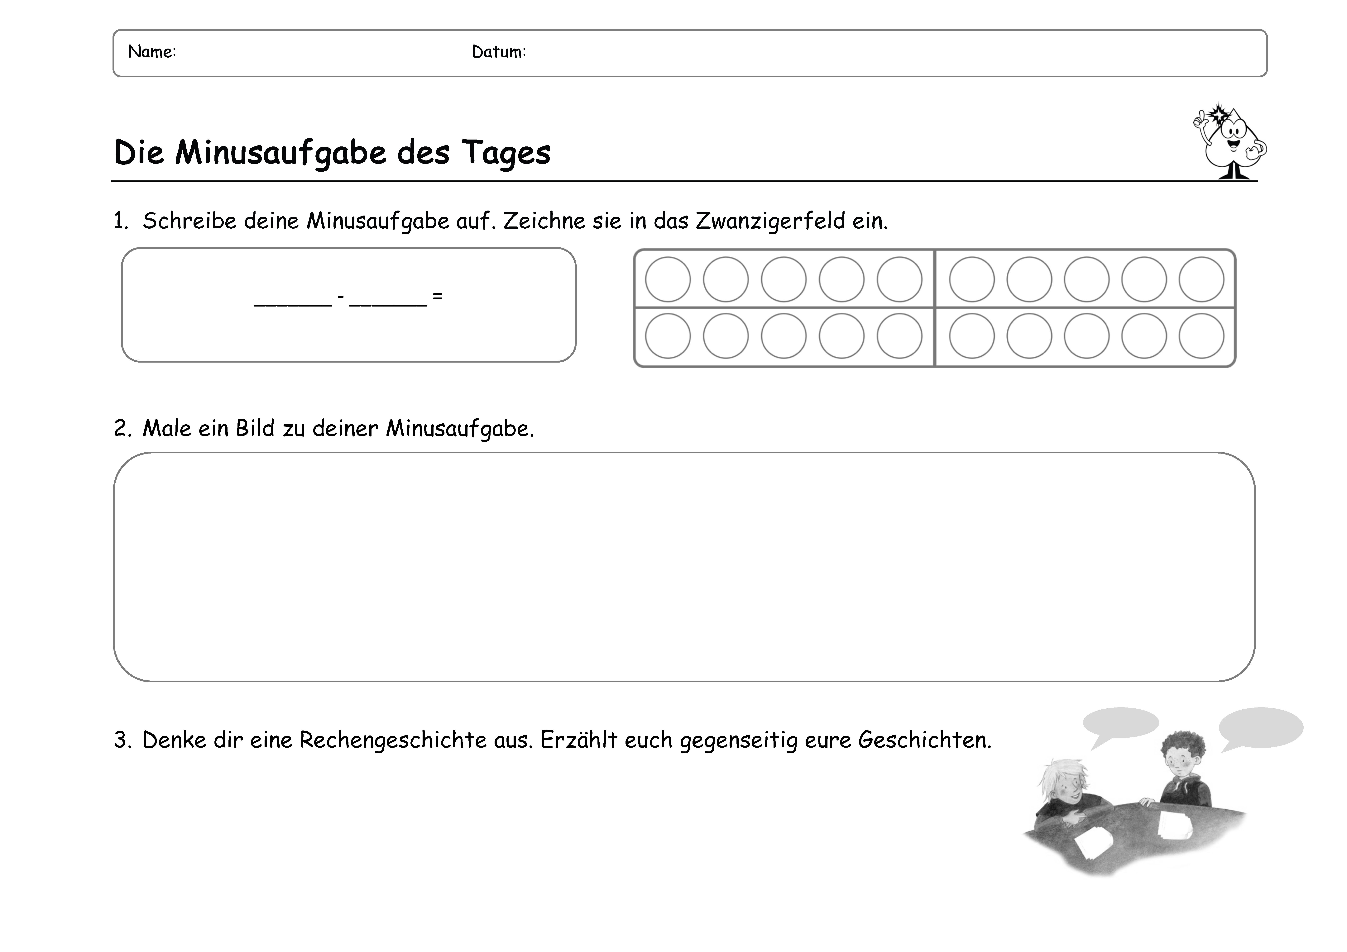
Darstellungen vernetzen
Minusaufgabe DES TAGES
Unsere Minusaufgabe des Tages lautet 10 – 3.
Die Minusaufgabe des Tages hat das Ergebnis 7.
Vergleiche dein fertiges Blatt mit einem anderen Kind.
(eigene Abbildungen PIKAS)
Notes:
Eine weitere kurze Übung zur Förderung der Darstellungsvernetzung stellt „Die Minusaufgabe des Tages“ dar, die ähnlich wie „Die Zahl des Tages / der Woche“ regelmäßig in den Mathematikunterricht als ritualisierte Übung integriert werden kann (vgl. https://pikas.dzlm.de/node/589 Malaufgabe des Tages). Die Einsatzmöglichkeiten sind dabei variabel. Beispielsweise könnte die Lehrperson oder ein Kind eine Plus- bzw. Minusaufgabe des Tages nennen oder an der Tafel notieren. Zu dieser sollen die Kinder dann allein oder in Partnerarbeit entsprechende Darstellungen finden. Ebenso ist es möglich, nicht eine komplette Plus- oder Minusaufgabe vorzugeben, sondern nur das Ergebnis: „Heute suchen wir Plusaufgaben bzw. Minusaufgaben mit dem Ergebnis 10 … / Die Plus- bzw. Minusaufgabe des Tages hat das Ergebnis 10 …“. Diese Aufgabenvariante ermöglicht es, verschiedene Plus- bzw. Minusaufgaben zu finden und zudem Darstellungen zu vergleichen.
Der Impuls „Vergleiche dein fertiges Blatt mit einem anderen Kind“ regt zum einen den Austausch unter den Kindern an. Die Kinder erhalten so weitere Ideen für passende Darstellungen. Zum anderen müssen sie bei der Betrachtung des fremden Aufgabenblattes erneut Darstellungswechsel durchführen und diese auf ihre Richtigkeit überprüfen.
Material für die Lernenden → Plusaufgabe bzw. Minusaufgabe des Tages

Slide 52
Darstellungen vernetzen
Plusaufgabe DES TAGES
Unsere Plusaufgabe des Tages lautet 7 + 3
Die Plusaufgabe des Tages hat das Ergebnis 10.
Vergleiche dein fertiges Blatt mit einem anderen Kind.
(eigene Abbildungen PIKAS)
Notes:
Alternativ kann die Plusaufgabe des Tages durchgeführt werden.
Eine weitere kurze Übung zur Förderung des Darstellungswechsels stellt „Die Plusaufgabe des Tages“ dar, die ähnlich wie „Die Zahl des Tages / der Woche“ regelmäßig in den Mathematikunterricht als ritualisierte Übung integriert werden kann (vgl. Malaufgabe des Tages https://pikas.dzlm.de/node/589). Die Einsatzmöglichkeiten sind dabei variabel. Beispielsweise könnte die Lehrperson oder ein Kind eine Plus- bzw. Minusaufgabe des Tages nennen oder an der Tafel notieren. Zu dieser sollen die Kinder dann allein oder in Partnerarbeit entsprechende Darstellungen finden. Ebenso ist es möglich, nicht eine komplette Plus- oder Minusaufgabe vorzugeben, sondern nur das Ergebnis: „Heute suchen wir Plusaufgaben bzw. Minusaufgaben mit dem Ergebnis 10 … / Die Plus- bzw. Minusaufgabe des Tages hat das Ergebnis 10 …“. Diese Aufgabenvariante ermöglicht es, verschiedene Plus- bzw. Minusaufgaben zu finden und zudem Darstellungen zu vergleichen.
Der Impuls „Vergleiche dein fertiges Blatt mit einem anderen Kind“ regt zum einen den Austausch unter den Kindern an. Die Kinder erhalten so weitere Ideen für passende Darstellungen. Zum anderen müssen sie bei der Betrachtung des fremden Aufgabenblattes erneut Darstellungswechsel durchführen und diese auf ihre Richtigkeit überprüfen.
Material für die Lernenden → Plusaufgabe bzw. Minusaufgabe des Tages

Slide 53
Darstellungen vernetzen
KERNBOTSCHAFT
Lernende vernetzen Darstellungen von Operationen (Handlung, Bild, Sprache, Mathesprache)
kontinuierlich miteinander, indem sie diese einander zuordnen und darüber sprechen.
Notes:
Das ist nicht als Einbahnstraße vom Konkreten zum Abstrakten gemeint!

Slide 54
Gliederung
Reflexion des Erprobungsauftrags
Bedeutung und Kompetenzerwartungen
Grundvorstellungen besitzen
Darstellungen vernetzen
Aufgabenbeziehungen nutzen
Reflexion und Erprobungsauftrag

Slide 55
Hintergrundinfos
HINWEISE ZU DEN FOLIEN 56-65
Kernbotschaft (Folie 65):
Lernende brauchen Gelegenheiten, Beziehungen zwischen Rechenoperationen und Aufgaben zu erkennen und zu nutzen.
Folie 58: Aktivität (Hinweise s. Folie 57)
Folie 59: Beziehungen zwischen Rechenoperationen werden unter Bezug zu exemplarischen Darstellungen und den Rechengesetzen in den Blick genommen.
Folie 61: Aktivität (Hinweise s. Folie 60)
Folien 62-64: Lösungsmöglichkeiten der Aktivität

Slide 56
Aufgabenbeziehungen nutzen
Grund-vorstellungen besitzen
Darstellungen vernetzen
Aufgaben-beziehungen
nutzen
Notes:
Als dritte Komponente des Operationsverständnisses ist die Nutzung von Aufgabenbeziehungen
Die Nutzung von Beziehungen zwischen Aufgaben sowie zwischen den Rechenoperationen ist
von besonderer Bedeutung für die Entwicklung eines tragfähigen Operationsverständnisses
und eine zentrale Voraussetzung für die Entwicklung und Nutzung flexibler Rechenstrategien.

Slide 57
Hintergrundinfos
ANMERKUNGEN ZUR AKTIVITÄT AUF FOLIE 58
Ziel: Diese Aktivität soll verdeutlichen, warum das Erkennen und Nutzen von Aufgabenbeziehungen zentral ist. Das sollen die Teilnehmenden an der folgenden Aufgabe, selbst erfahren.
Hintergrund:
Vermutlich werden die Teilnehmenden diese Aufgabe nicht automatisiert lösen, sondern verschiedene Strategien wie zum Beispiel die Hilfsaufgabe 58 – 30 + 1 oder die Strategie „Vereinfachen“ 59 – 30 nutzen. Analog sollten auch Kinder bei der Subtraktion vorgehen und schwierig erscheinende Aufgaben von leichteren ableiten (s. nächste Aktivität).
Aufgabenbeziehungen zu nutzen ist wichtig, …
denn verstehensbasierte Automatisierung gelingt (besser), wenn Beziehungen hergestellt werden (Gaidoschik, 2014).
um ‚schwierige‘ Aufgaben aus ‚leichten‘ Aufgaben ableiten zu können.
für die Entwicklung flexibler Rechenkompetenzen.

Slide 58
Aufgabenbeziehungen nutzen
Rechnen Sie 58 – 29
Welche Aufgabe haben Sie genutzt, um das Ergebnis zu bestimmen?
Gibt es noch weitere Aufgaben, die für die Ermittlung des Ergebnisses hilfreich sind?
58 – 30 + 1
29 + 1 + 28
59 – 30

Slide 59
Aufgabenbeziehungen nutzen
ERKENNEN UND NUTZEN VON BEZIEHUNGEN (SUBTRAKTION)
… zwischen Rechenoperationen und Aufgaben
Addition und Subtraktion als Umkehroperationen: 7 – 3 = 4, denn 4 + 3 = 7
Konstanz der Differenz:
9 – 2 = 10 – 3
(PIKAS, 2020, S. 28)
Notes:
Zum Rechnen allgemein und insbesondere zum Erlernen des schnellen Kopfrechnens ist es wichtig, Beziehungen zwischen Aufgaben herzustellen bzw. zu sehen, um die Ergebnisse bereits beherrschter Aufgaben zur Berechnung anderer Aufgaben zu nutzen. Dabei spielen Rechengesetze der elementaren Arithmetik eine besondere Rolle (vgl. hier am Beispiel der Subtraktion). Die Lernenden können diese verwenden, ohne die Gesetze in der allgemeinen Formulierung kennen zu müssen. Zum anderen geht es aber auch darum, Addition und Subtraktion als inverse Operation herzustellen.
Insbesondere für das verständige Erlernen des kleinen 1 – 1 sind diese Beziehungen von besonderer Bedeutung. Das wird in dem entsprechenden Modul 4 „Nicht-zählendes Rechnen: 1 + 1 und 1 – 1“ daher genauer thematisiert und in diesem Modul nur kurz angerissen.
Dazu sei noch einmal kurz an die für die Subtraktion geltenden Rechengesetze und ihre Beziehung zur Addition erinnert.

Slide 60
Hintergrundinfos
HINWEISE ZUR AKTIVITÄT AUF FOLIE 61
Ziel: Diese Aktivität dient dazu, die vorher gemachte Selbsterfahrung auf Kinderniveau zu übertragen und konkret zu überlegen, wie eine Umsetzung im Unterricht erfolgen kann und welche Hürden zu nehmen sind.
Hintergrund:
Es wird deutlich, wie wichtig entsprechende mentale Vorstellungen sind. Was muss verändert werden, wenn ich zum Lösen der Aufgabe 17 – 9 die Aufgabe 17 – 10 nutze? Ich nehme statt 9 Plättchen 10 Plättchen (also 1 Plättchen mehr) weg. Deswegen muss ich zum Ergebnis wieder ein Plättchen dazutun.
Wenn mentale Vorstellungsbilder noch nicht aufgebaut sind, werden Anschauungsmittel benötigt, um entsprechende Bilder aufzubauen (Vierphasenmodell).
Mithilfe von Material können Rechengesetzte und Strategien zudem veranschaulicht und thematisiert werden.

Slide 61
Aufgabenbeziehungen nutzen
Stellen Sie sich vor, Sie würden Ihren Kindern folgende Aufgabe stellen:
Rechne die Minusaufgabe 17 – 9. Überlege zuerst, welche einfache Minusaufgabe dir helfen kann.
Welche einfachen Minusaufgaben könnten den Kindern helfen, die Aufgabe zu lösen?
Wie könnten die Kinder ihre Vorgehensweise am didaktischen Material visualisieren?
Wie könnten die Kinder bei der Versprachlichung ihrer Ideen unterstützt werden?

Slide 62
Aufgabenbeziehungen nutzen
MÖGLICHE VORGEHENSWEISEN ZUR LÖSUNG DER AUFGABE 17 – 9
Ich lege ein Plättchen dazu. Dann liegen dort 18 Plättchen. Nun muss ich auch ein Plättchen mehr wegnehmen, also zehn Plättchen wegnehmen. Ich rechne die einfache Aufgabe: 18 – 10 = 8

Slide 63
Aufgabenbeziehungen nutzen
MÖGLICHE VORGEHENSWEISEN ZUR LÖSUNG DER AUFGABE 17 – 9
Ich nehme zuerst 7 Plättchen weg. Ich rechne 17 – 7 = 10. Dann liegen dort noch 10 Plättchen. Von den 10 Plättchen muss ich noch 2 Plättchen wegnehmen. Ich rechne 10 – 2 = 8

Slide 64
Aufgabenbeziehungen nutzen
MÖGLICHE VORGEHENSWEISEN ZUR LÖSUNG DER AUFGABE 17 – 9
Ich nehme zuerst 10 Plättchen weg. Ich rechne die einfache Aufgabe 17 – 10 = 7. Da ich aber ein Plättchen zu viel weggenommen habe, muss ich das Plättchen wieder zu dem Ergebnis dazulegen. Ich rechne 7 + 1 = 8

Slide 65
Aufgabenbeziehungen nutzen
KERNBOTSCHAFT
Lernende brauchen Gelegenheiten,
Beziehungen zwischen Rechenoperationen und Aufgaben zu erkennen und zu nutzen.

Slide 66
Gliederung
Reflexion des Erprobungsauftrags
Bedeutung und Kompetenzerwartungen
Grundvorstellungen besitzen
Darstellungen vernetzen
Aufgabenbeziehungen nutzen
Reflexion und Erprobungsauftrag

Slide 67
Hintergrundinfos
ANMERKUNGEN ZUR AKTIVITÄT AUF FOLIE 71
Ziel: Kritische Reflexion des eigenen Unterrichts, Nachdenken über mögliche Modifikationen.
Hinweise zur Durchführung:
Austausch guter Ideen untereinander
Abgleich des eigenen Vorgehens mit den Kernbotschaften des Moduls: Wie ausführlich und mit welchen Aufgabenstellungen werden im eigenen Unterricht (in Schulbüchern und eingesetzten Materialien) folgende Punkte einbezogen?
Grundvorstellungen aufbauen
Darstellungen vernetzen
Aufgabenbeziehungen nutzen
Überprüfen, inwieweit im Sinne des Spiralprinzips von Anfang an auf die Entwicklung eines tragfähigen Operationsverständnisses geachtet wird.

Slide 68
Hintergrundinfos
ANMERKUNGEN ZUR AKTIVITÄT AUF FOLIE 71
Methodisches Vorgehen
Unabhängig von einer Online- oder Präsenzveranstaltung sollten den Lehrkräften das Mathematikbuch der Schule, die Handreichung dazu sowie/oder eingesetzte Materialien und Aufgabenstellungen vorliegen, um konkret daran den eigenen Unterricht kritisch in den Blick nehmen zu können.

Slide 69
Reflexion und Erprobungsauftrag
Nehmen Sie Ihren eigenen Unterricht kritisch in den Blick. Tauschen Sie sich darüber aus, inwieweit Sie den langfristigen Aufbau eines Operationsverständnisses bereits berücksichtigen.
Inwiefern erhalten die Lernenden Gelegenheiten, …
Vorstellungen zu Rechenoperationen in Alltagssituationen und in Aufgaben zu aktivieren?
Darstellungen von Operationen kontinuierlich miteinander zu vernetzen, indem sie diese einander zuordnen und darüber sprechen?
Beziehungen zwischen Rechenoperationen und Aufgaben zu erkennen und zu nutzen?
Welche Aufgaben, die Sie aktuell einsetzen, müssen Sie ggf. modifizieren und welche würden Sie (jetzt) zusätzlich hinzuziehen?

Slide 70
Reflexion und Erprobungsauftrag
Planen Sie konkret den Einsatz der Aktivität „Minusaufgabe des Tages“ in Ihrem Unterricht.
Überlegen Sie, wann und wie Sie diese einsetzen wollen. Adaptieren Sie das Aufgabenformat passend für Ihre Lerngruppe.
Welche Kompetenzen bzgl. eines tragfähigen Operationsverständnisses wollen Sie mit dieser Übung fördern?
Welche weiteren Einsichten wollen Sie erheben?
Welche Schwierigkeiten („typische“ Fehler) könnten auftreten?
Notes:
Alternativ kann die Plusaufgabe des Tages eingesetzt werden.

Slide 71
Reflexion und Erprobungsauftrag
Führen Sie das (adaptierte) Format mit Ihrer Lerngruppe durch.
Bringen Sie Ihre Ideen (z. B. adaptierte Arbeitsblätter), Kinderdokumente, Fragen und Anregungen zum nächsten Treffen mit.
Inwieweit werden die verschiedenen Grundvorstellungen der Subtraktion in den verschiedenen Darstellungen der Kinder deutlich?
Wie kann die Darstellungsvernetzung sprachlich begleitet werden?
Welche (typischen) Fehler/Schwierigkeiten treten auf?
Welche Erkenntnisse ergeben sich für die Weiterarbeit mit diesen Kindern?
Notes:
Erproben Sie bitte bis zur nächsten Veranstaltung das Format „Minus-Duos“ in Ihrer Lerngruppe / mit einzelnen Kindern. Beobachten Sie (typische) Fehler/Schwierigkeiten und leiten Sie wichtige Erkenntnisse für die Weiterarbeit im Unterricht daraus ab. Es wäre schön, wenn Sie beim nächsten Treffen einige Materialien, wie Kinderdokumente, konkrete Ideen zur Umsetzung etc. mitbringen.
Notieren Sie einzelne Stichpunkte zu Durchführung, Beobachtung, Diagnose und Fördermöglichkeiten* auf dem Arbeitsblatt „ERPROBUNGSAUFGABE Minus-Duos“ (zu finden im Teilnehmenden-Material oder auf der digitalen Pinnwand).
*Erkenntnisse für die Weiterarbeit im Unterricht: Wie begegnen Sie diesen Schwierigkeiten? Wie unterstützen Sie einzelne Kinder/ die Lerngruppe weiter beim Aufbau eines tragfähigeren Operationsverständnisses?

Slide 72
Reflexion und Erprobungsauftrag
Führen Sie das (adaptierte) Format mit Ihrer Lerngruppe durch.
Bringen Sie Ihre Ideen (z. B. adaptierte Arbeitsblätter), Kinderdokumente, Fragen und Anregungen zum nächsten Treffen mit.
Inwieweit werden die verschiedenen Grundvorstellungen der Addition in den verschiedenen Darstellungen der Kinder deutlich?
Wie kann die Darstellungsvernetzung sprachlich begleitet werden?
Welche (typischen) Fehler/Schwierigkeiten treten auf?
Welche Erkenntnisse ergeben sich für die Weiterarbeit mit diesen Kindern?
Notes:
Erproben Sie bitte bis zur nächsten Veranstaltung das Format „Die Minusaufgabe bzw. Plusaufgabe des Tages“ in Ihrer Lerngruppe / mit einzelnen Kindern. Beobachten Sie (typische) Fehler/Schwierigkeiten und leiten Sie wichtige Erkenntnisse für die Weiterarbeit im Unterricht daraus ab. Es wäre schön, wenn Sie beim nächsten Treffen einige Materialien, wie Kinderdokumente, konkrete Ideen zur Umsetzung etc. mitbringen.
Notieren Sie einzelne Stichpunkte zu Durchführung, Beobachtung, Diagnose und Fördermöglichkeiten* auf dem Arbeitsblatt „ERPROBUNGSAUFGABE Minusaufgabe bzw. Plusaufgabe des Tages“ (zu finden im Teilnehmenden-Material oder auf der digitalen Pinnwand).
*Erkenntnisse für die Weiterarbeit im Unterricht: Wie begegnen Sie diesen Schwierigkeiten? Wie unterstützen Sie einzelne Kinder/ die Lerngruppe weiter beim Aufbau eines tragfähigeren Operationsverständnisses?

Slide 76
Literatur
Gaidoschik, M. (2007). Rechenschwäche vorbeugen - Erstes Schuljahr: Vom Zählen zum Rechnen. öbv & hpt.
Gaidoschik, M. (2014). Einmaleins verstehen, vernetzen, merken. Kallmeyer.
Ministerium für Schule und Bildung des Landes NRW (2021). Lehrpläne für die Primarstufe in Nordrhein-Westfalen. https://www.schulentwicklung.nrw.de/lehrplaene/upload/klp_PS/ps_lp_sammelband_2021_08_02.pdf
PIKAS-Team (2020). Rechenschwierigkeiten vermeiden. Hintergrundwissen und Unterrichtsanregungen für die Schuleingangsphase. Ministerium für Schule und Bildung des Landes Nordrhein-Westfalen (Hrsg.).
Radatz, H. (1989). Schülervorstellungen von Zahlen und elementaren Rechenoperationen. In Beiträge zum Mathematikunterricht 1989 (S. 306–309). Franzbecker.
Wartha, S. & Schulz, A. (2021). Rechenproblemen vorbeugen (6. Aufl.). Cornelsen.
Wienhues, I, Graf, L.M. & Häsel-Weise, U. (2022). Unterrichtsmaterial. Förderbaustein Grundvorstellungen an Kontexten entwickeln. Addition und Subtraktion. Open Educational Resources.

Slide 77
Literatur
BENUTZTES MATERIAL
Viele Aufgabenbeispiele entstammen dem Projekt PIKAS und seinen Partnerprojekten:
https://mahiko.dzlm.de/node/103 (Minus-Duos, Kriterien guter Darstellungen)
https://mahiko.dzlm.de/node/270 (Mahiko-Lernvideo 2 „Subtraktion verstehen – Minusaufgaben darstellen“)
https://mahiko.dzlm.de/node/544 (Mahiko-Übungsvideo „Subtraktion verstehen“)
https://pikas.dzlm.de/node/1632 (Wimmelbild (Nr. 38), Mathekartei: z. B. Quatschgeschichten, Zahl unter dem Tuch)

